Slide 1

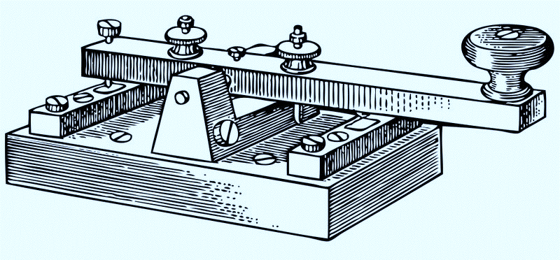

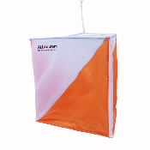
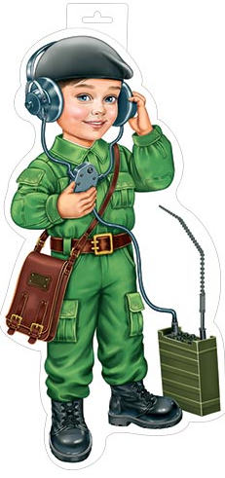
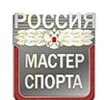

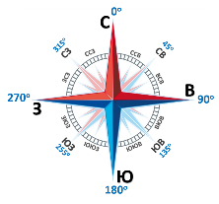
Государственное бюджетное учреждение дополнительного образования
Центр детского (юношеского) технического творчества Московского района
Санкт-Петербурга
Игровые тренинги
«Многоборье радистов»
(Игры радистов)
196143 Санкт-Петербург,
ул. Ленсовета, д. 35
kctt-mosk-spb@yandex.ru
8(812)246-29-77

Slide 2
Три направления практики Игровые тренинги «Многоборье радистов» (Игры радистов)
Игровые тренинги с целью профориентации школьников
в области военно-прикладных профессий рамках учебных военных сборов для старшеклассников
(400 человек ежегодно)
Популяризация радиоспорта через игровые программы и тренинги для детей и родителей – вход на образовательный маршрут , привлечение к занятиям по ДООП
(около 200 человек ежегодно)
Обеспечение условий для приобретения компетенций наставников и судей спортсменами-радиомногоборцами, проявляющими таланты и способности
Многоборье радистов- одна из дисциплин радиоспорта
Номер-код спортивной дисциплины во Всероссийском реестре видов спорта — 1450021811Я
Включает три вида:
Передачу радиограмм кодом Морзе
Радиообмен
Спортивное ориентирование

Slide 3
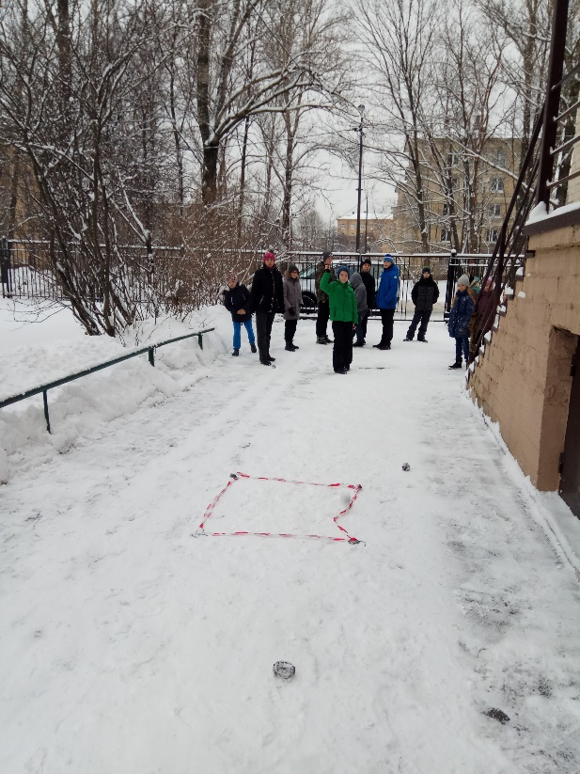
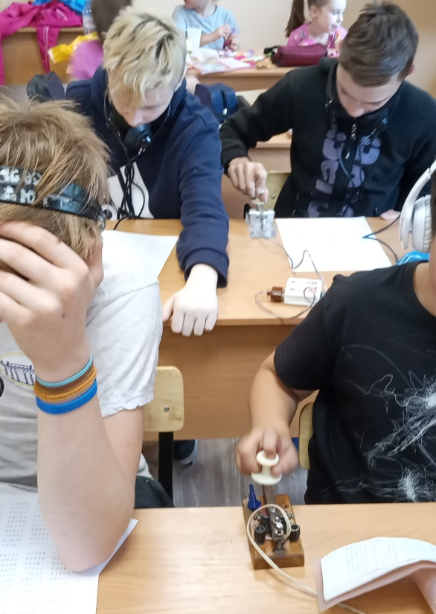
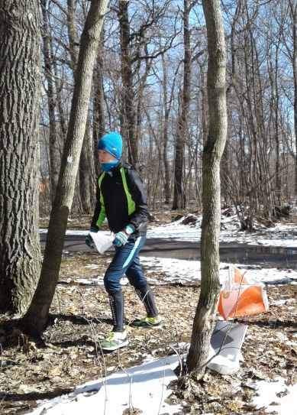
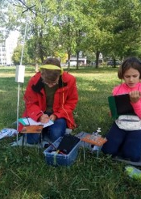
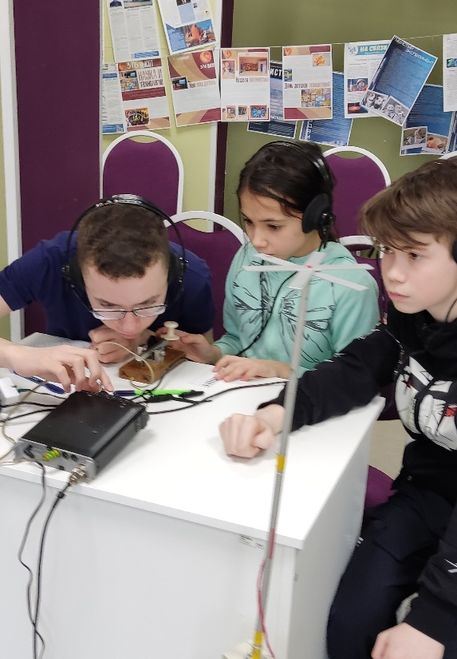
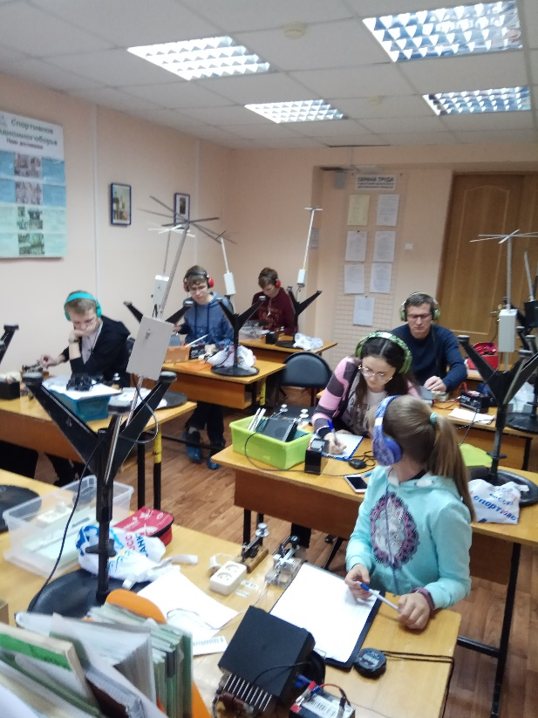
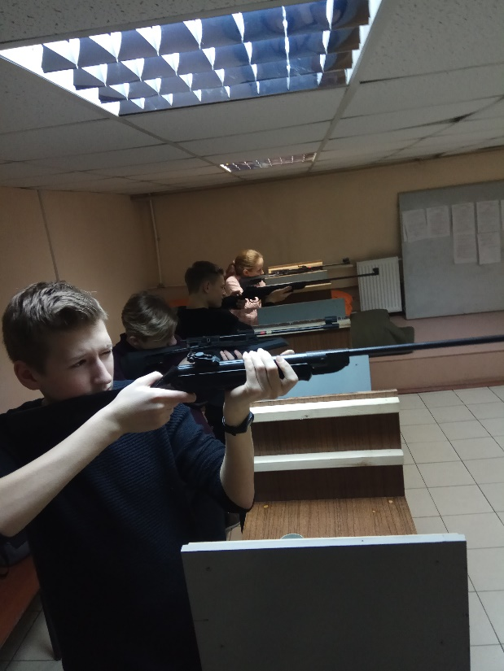
Игровые тренинги: ориентирование, передача, работа на радиостанциях, стрельба, компьютерные тренажеры, квесты, работа в качестве судей и др.

Slide 4
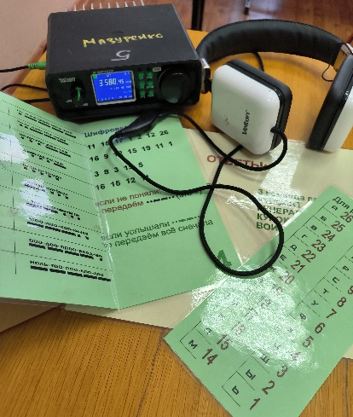
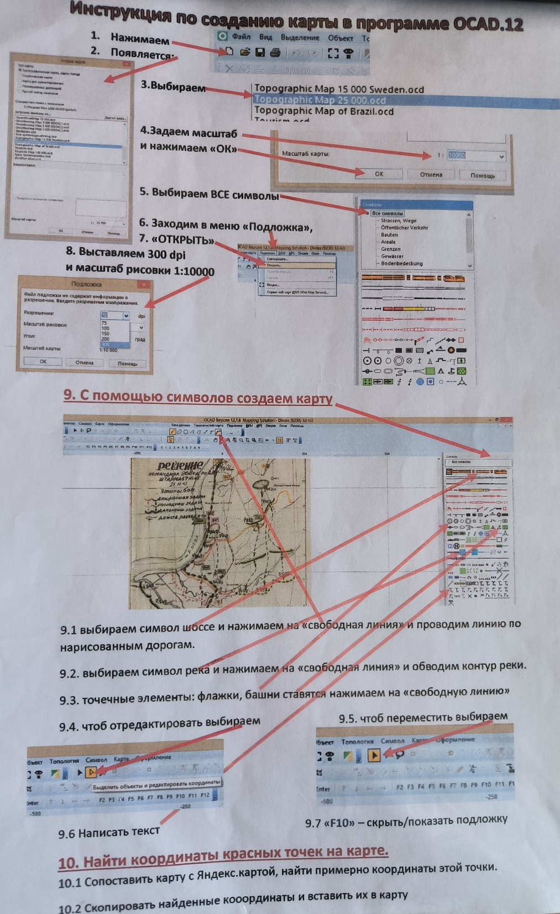
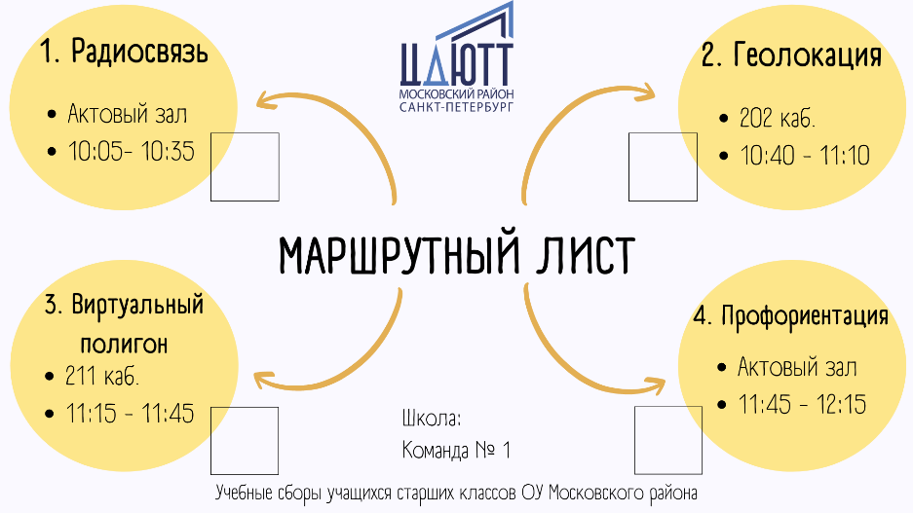
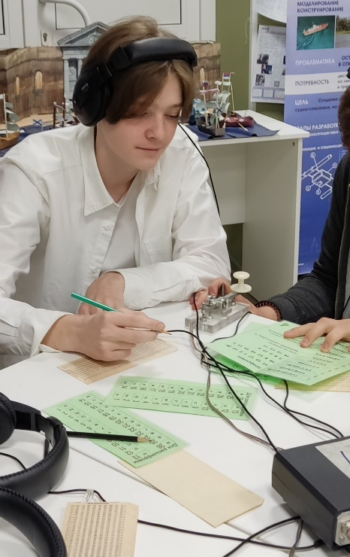
Методическое сопровождение игровых тренингов для старшеклассников - участников военных сборов
Методическое описание и задание на определение геолокации и создание военной карты (комп. программа Ocad)
Методические и дидактические материалы для проведения радиосвязи (профессия военный радист)

Slide 5
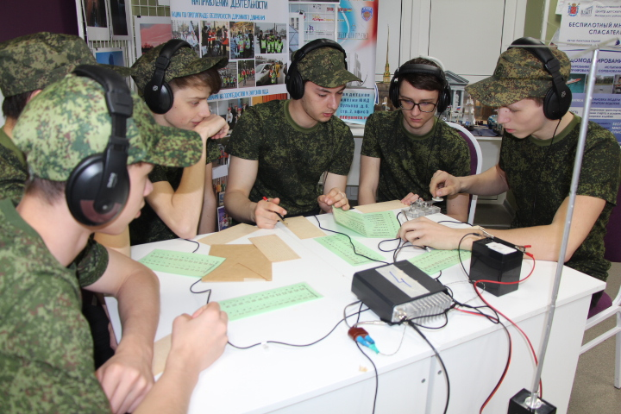
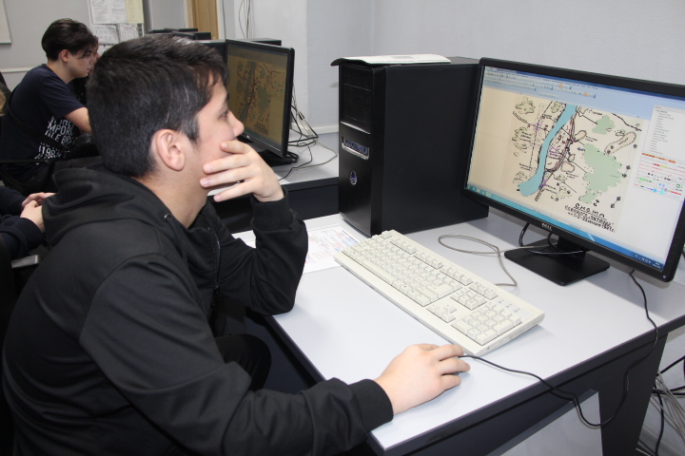
Военные сборы для старшеклассников
Знакомство с требованиями к профессии и к компетенциям военных радистов
Встречи с представителями военных вузов
Освоение навыков работы на радиотехнической аппаратуре
Работа в специальных компьютерных программах по созданию карт местности

Slide 6
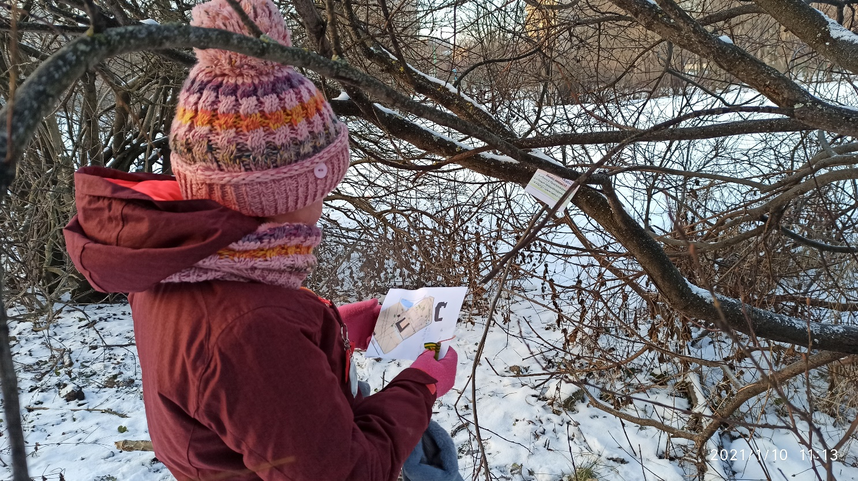
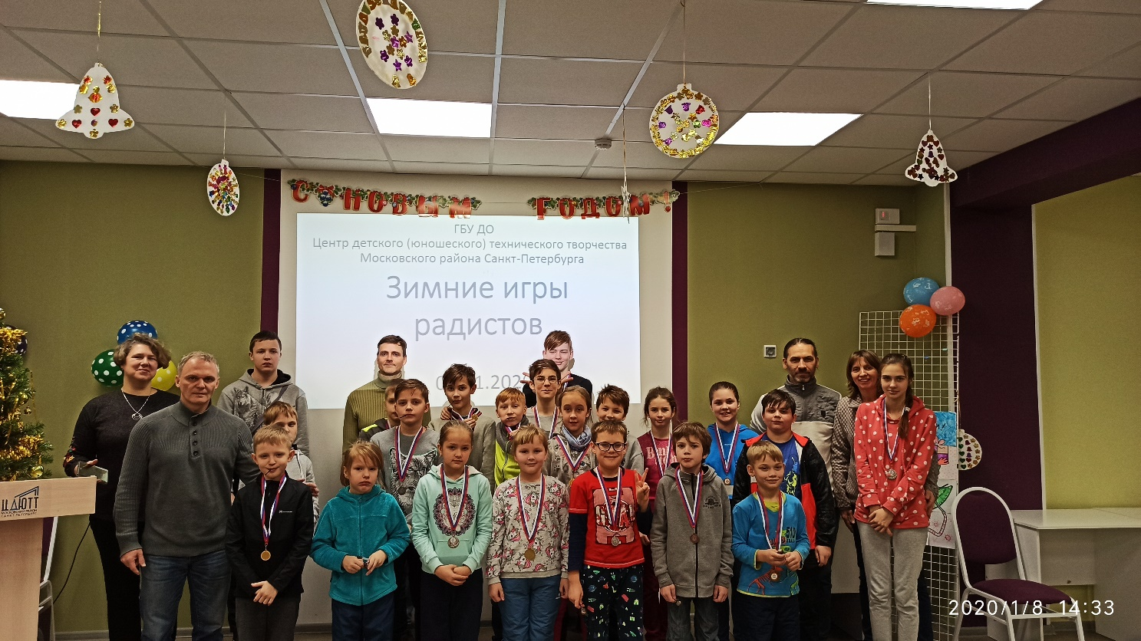
Зимние игры радистов
Радиосвязь
Передача цифровых текстов
Ориентирование
Метание гранат
Квест по радиоспорту
Ежегодно в январе.
Участвуют родители и дети

Slide 7
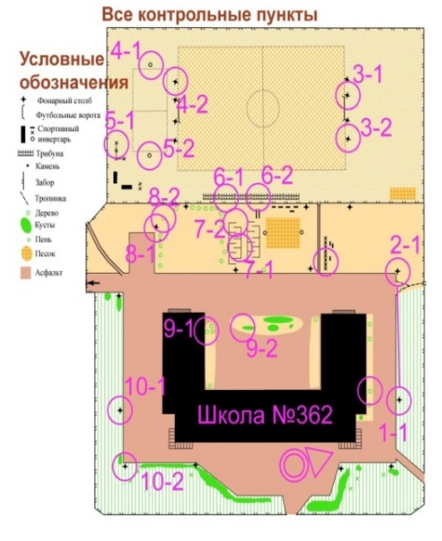
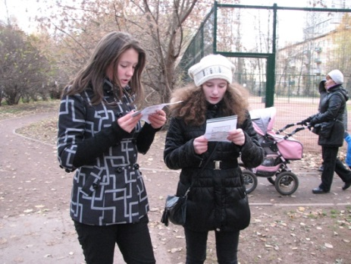
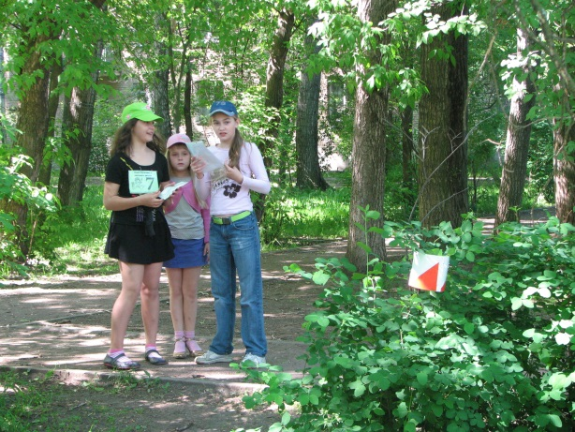
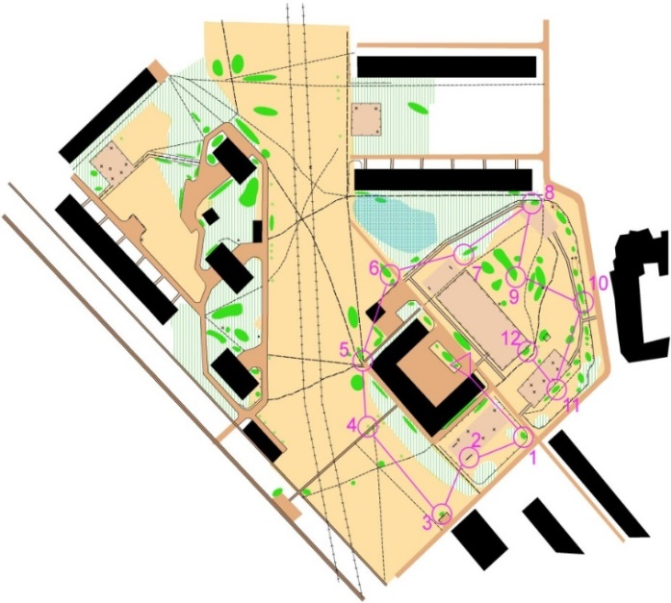
Новая форма привлечения школьников
к занятиям радиоспортом - спортивные игры
«Ориентирование в школьных дворах»
- Разработаны карты-схемы пришкольных территорий (5 ОУ);
- Разработаны и переданы в ОУ Московского района методические рекомендации по проведению спортивных игр;
- Для учителей школ проводятся консультации;
- Специалисты ЦДЮТТ проводят игры по заявкам школ
Школа №356

Slide 8
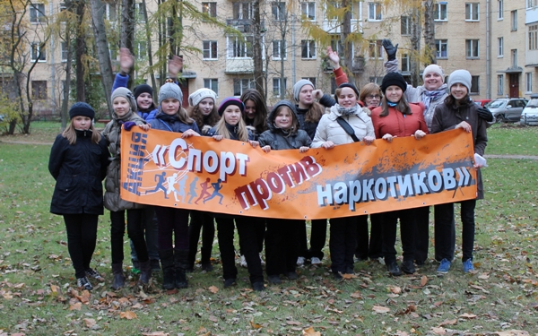
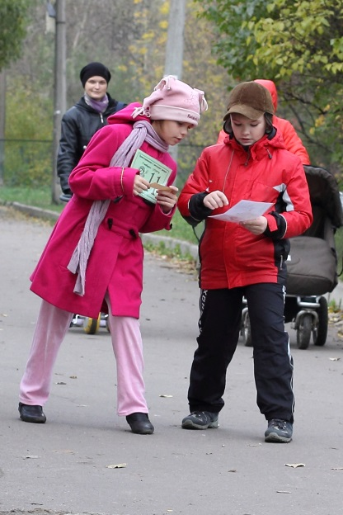
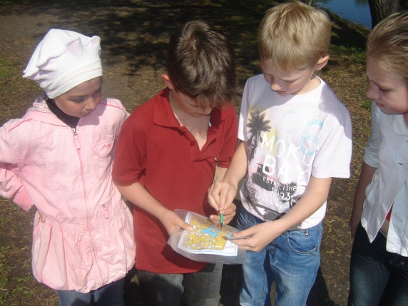
Ориентирование как часть радиомногоборья
Спортивные игры на пришкольных территориях «Ориентирование в школьных дворах»
- Ежегодно все больше школьников района принимают участие в спортивных играх в рамках проекта «Ориентирование в школьных дворах» , организованных специалистами ЦДЮТТ

Slide 9
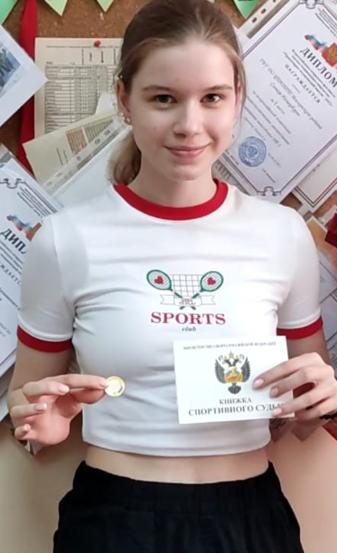
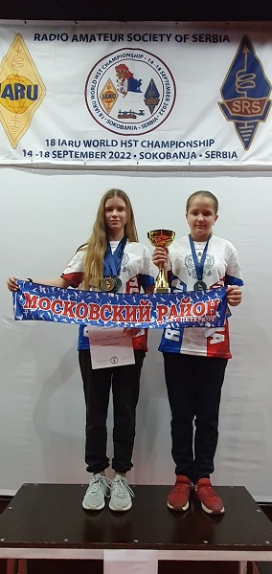
Квалификационные категории спортивных судей в РФ
а) спортивный судья всероссийской
категории;
б) спортивный судья первой категории;
в) спортивный судья второй категории;
г) спортивный судья третьей категории;
д) юный спортивный судья.
Для учащегося такая практика - приобретение новых смыслов, нового опыта, достижение нового статуса
Присваивается юным спортсменам, принимающим участие в судействе соревнований,
физкультурно-спортивными
организациями, образовательными организациями по
ходатайству региональной спортивной федерации
кандидатам в возрасте
от 14 до 16 лет

Slide 10
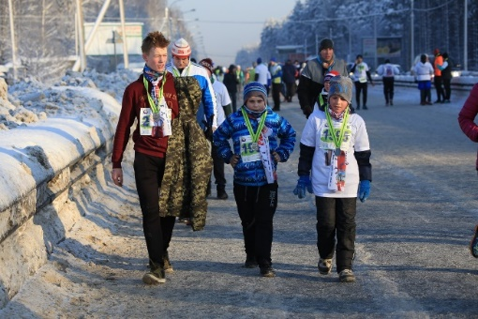
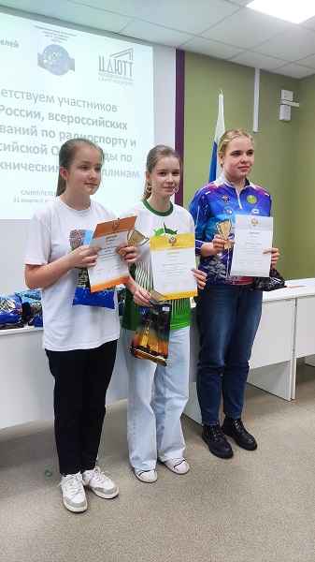
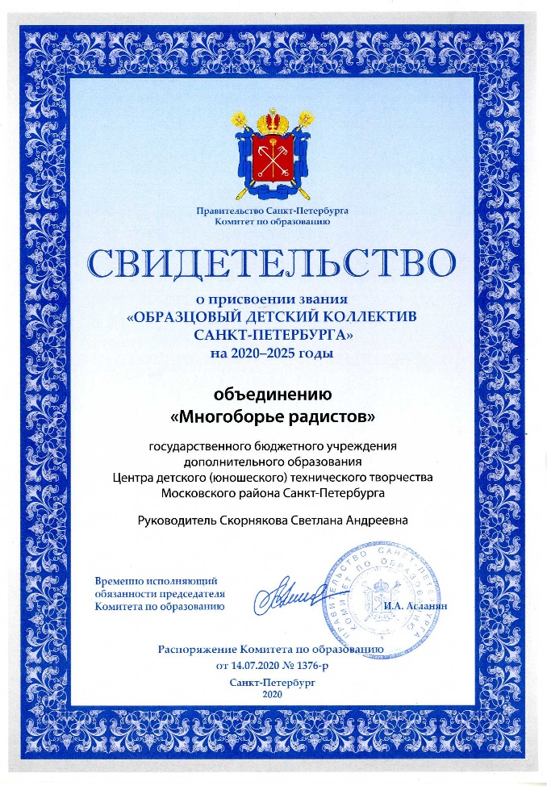
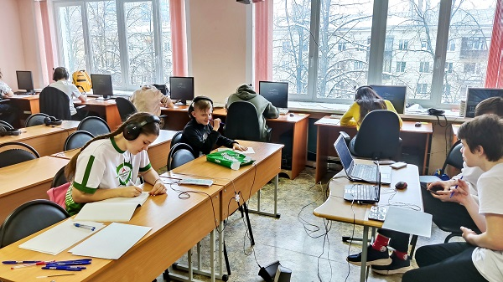
Дополнительная общеобразовательная программа «Многоборье радистов» (победитель Всероссийского конкурса авторских программ)
16 юных спортсменов входят в состав сборной команды Санкт-Петербурга;
7 спортсменов включены в состав сборной команды РФ по радиоспорту
Ежегодно – более 50 побед на Региональных и Всероссийских соревнованиях

